Slide 1
PROJETO DE REDES

Slide 2
SHOT SOLUÇÕES EM T.I.
APRESENTAÇÃO MED ULTRA

Slide 3
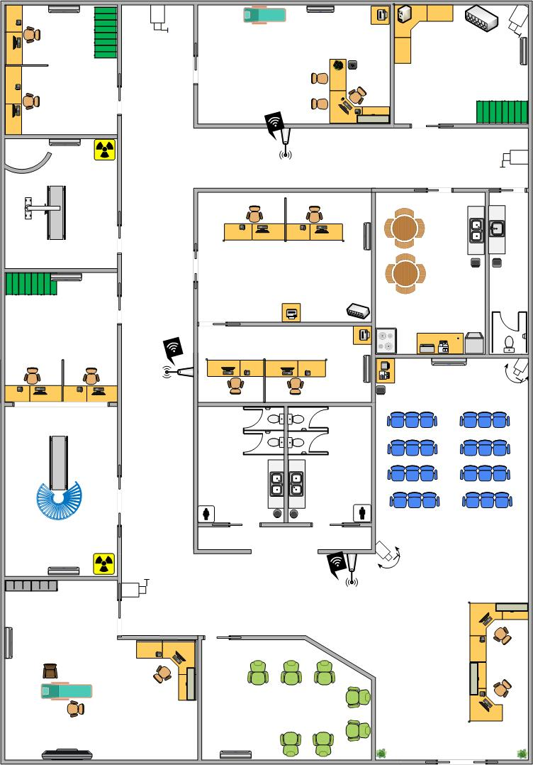
PLANTA CONSULTÓRIO MÉDICO

Slide 4
TOPOLOGIAS
CISCO
TOPOLOGIA MAN
TOPOLOGIA LAN

Slide 5
DISPOSITIVOS INTERMEDIARIOS
CABEAMENTO
SWITCH
ROTEADORES
ESTAÇÕES DE TRABALHO
REPETIDORES

Slide 6
PROTOCOLOS DE REDE
EGP (BGP)
IGP (OSPF)

Slide 7
POLÍTICA DE BACKUP
SAN – STORAGE AREA NETWORK

Slide 8
SISTEMAS DE PROTEÇÃO
FIREWALL
ANTIVIRUS
PROXY
HTTP
DNS

Slide 9
SERVIDORES DE AUTENTICAÇÃO E SSO

Slide 10
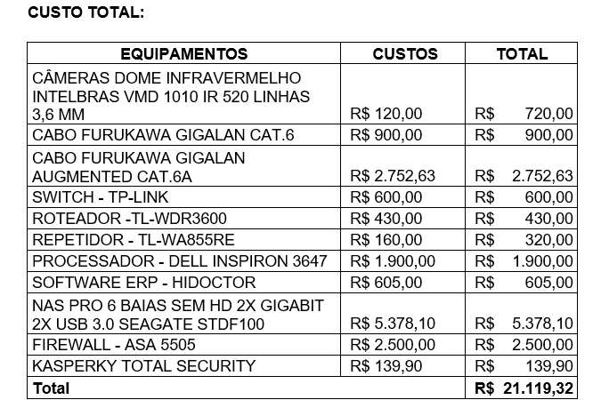
CUSTO DO PROJETO

